Slide 1


Планирование образовательной работы
с дошкольниками по краеведению.
Воспитатель МБДОУ ДС №2 «Крепыш»
Агеева Татьяна Александровна

Slide 2


Slide 3

Цель: формировать у дошкольников
чувство сопричастности к истории
Пензенского края.
Задачи:
вызвать у детей живой интерес к истории Пензенского края, основываясь на организации эмоционально образного восприятия исторических явлении, объектов;
формировать у детей элементарные представления об истории прошлого родного края через историю людей, историю своего населенного пункта, историю вещей, чувства принадлежности к определенной культуре;
формировать у детей целостное представление об окружающей природе, социальной среде родного края и место человека в ней;
способствовать развитию патриотического отношения к малой Родине, уважение к культурному прошлому.

Slide 4
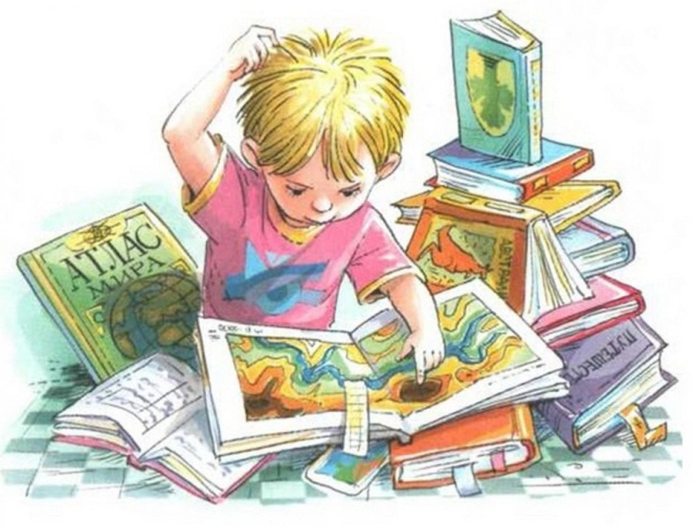
Перспективный план по ознакомлению дошкольников с
родным краем
1
I блок – «Я и моя семья»
2
II блок – «Мой родной город»
3
3
III блок – «Природа и я»
4
IV блок – «Наша кладовая»

Slide 5


I блок «Я и моя семья»
3-4 года
Пробуждать интерес каждого ребенка к себе, к своим близким.
Формировать конкретное представление об имени человека, фамилии.
Воспитывать чувства привязанности к родному дому.
Развивать умение выражать свою любовь к близким.
Развивать интерес к деятельности членов семьи.

Slide 6
I блок «Я и моя семья»
4-5 лет
Формировать у детей представления о том, что при рождении каждый человек получает имя.
Пробуждать интерес каждого ребенка к своей биографии, истории семьи.
Расширять представления о семейно-родственных отношениях.
Развивать умение ребенка проявлять себя, как члена семьи, детского коллектива.
Развивать способность ребенка отображать полученные знания в деятельности.
Формировать первичные представления детей об их правах (на игру, доброжелательные отношения, новые знания.)
Знакомить с понятиями «можно» , «нельзя» и «опасно», с правилами безопасного обращения с предметами.

Slide 7
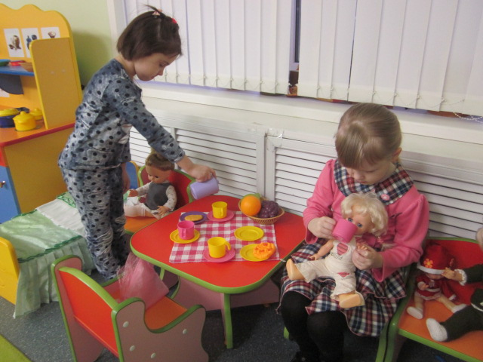
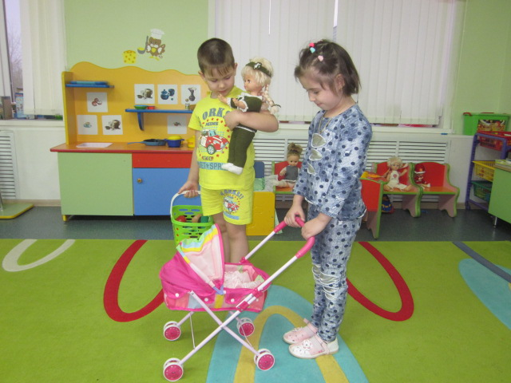
I блок «Я и моя семья»
Образовательная деятельность в режимных моментах с детьми 3-4 лет
Беседы: «В нашей семье все трудятся», «Моя семья»,
«Беседа по семейным фотографиям».
Психогимнастика: «Мама улыбается»
Дидактические игры: «Кто в домике живет?», «Петушок и его семья»,
«В гости к бабушке и дедушке», «Моя семья»(обязанности),
«Маленькая хозяйка», «Кошкин дом»,
«Уложим куклу спать»
Сюжетно-дидактическая игра: «У нас в семье новорожденный»

Slide 8
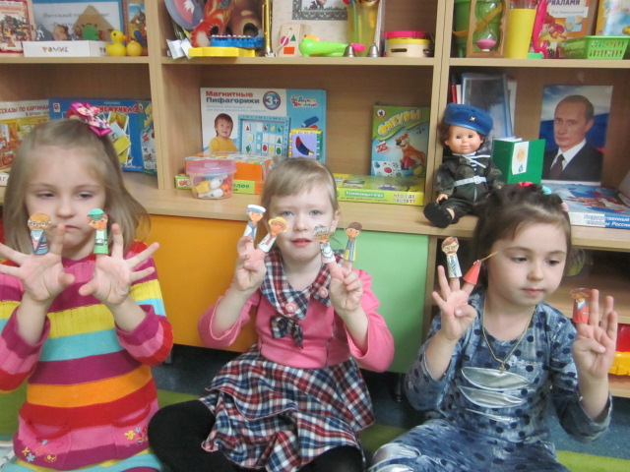
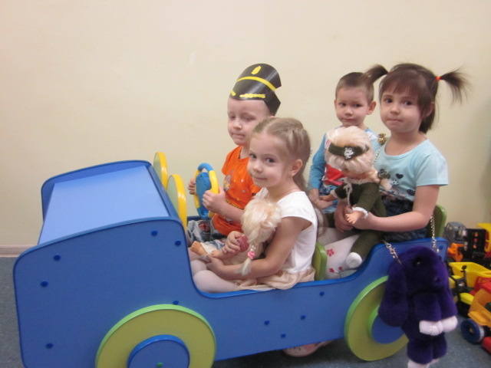
I блок «Я и моя семья»
Образовательная деятельность в режимных моментах с детьми 3-4 лет
Словесная игра: «С кем ты живешь?»
Ситуативный разговор «Как я помогаю маме», «По какому адресу
живет ребенок», «Рассказ педагога о своей маме».
Составление описательных рассказов на тему «Семья»
Пальчиковый театр «Моя семья»
Подвижные игры: «Воробушки и автомобиль», «Наседка и цыплята»
Физкультурный досуг «В гости к колобку»
Развлечения: «Наши имена», «Назовем кукол»
Игра-забава «Мы едем, едем, едем…» по стихотворению
С.Михалкова «Песенка друзей»

Slide 9
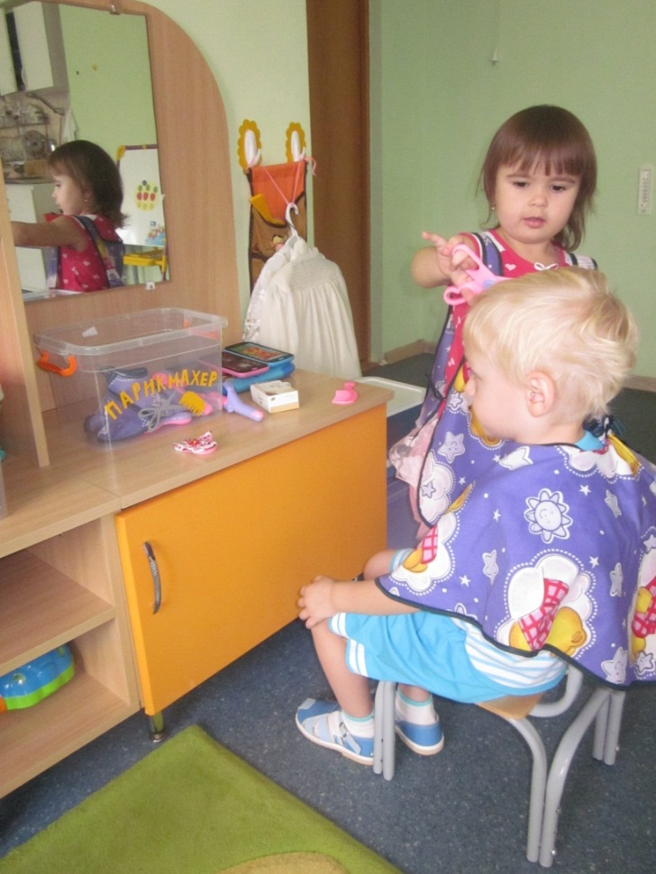
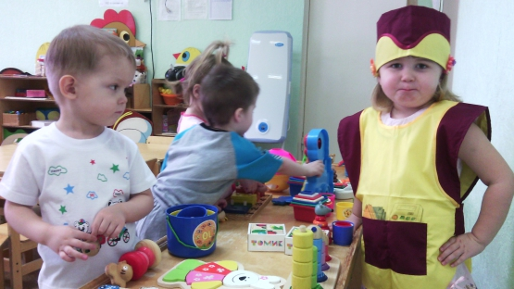
I блок «Я и моя семья»
Образовательная деятельность в режимных моментах с детьми 3-4 лет
Чтение: Е.Благинина «Посидим в тишине», А.Барто «Младший брат»,
«Его семья», «Две сестры глядят на брата», «У папы экзамен»,
«Мама уходит на работу»; Г.Горланов «Мишкина шишка».
Сюжетно-ролевые игры: «Семья», «Магазин»
Просматривание презентации на тему: «Моя мама, самая хорошая»

Slide 10
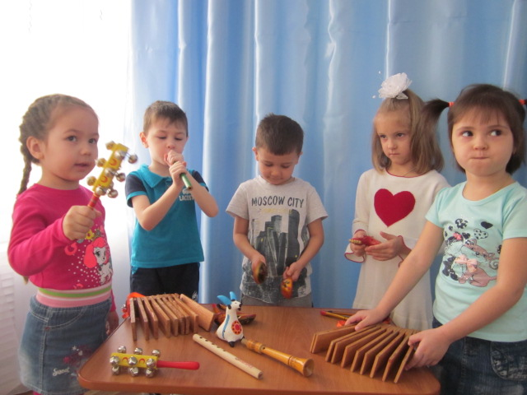
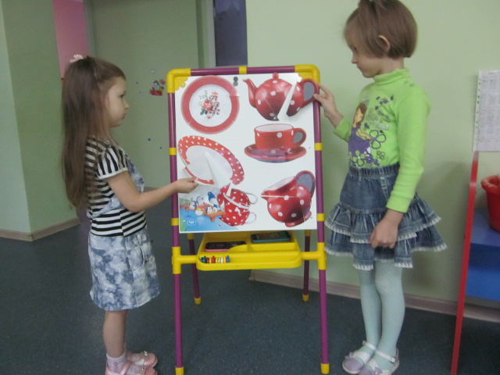
I блок «Я и моя семья»
Образовательная деятельность в режимных моментах с детьми 4-5 лет
Беседы: «Меняется ли человек со временем?», «В семье», «Мой адрес»,
«Когда бабушка была маленькой» (с использованием фото).
Дидактические игры: «Как тебя зовут», «Один-много», «Кто больше назовет
действий», «Кому, что нужно для работы».
Настольно печатные игры: «Лото», «Профессии», «Наведи порядок»,
«Хорошие, плохие поступки».
Музыкально - дидактическая игра: «Угадай, на чем играю?».
Составление рассказов о своей семье.

Slide 11
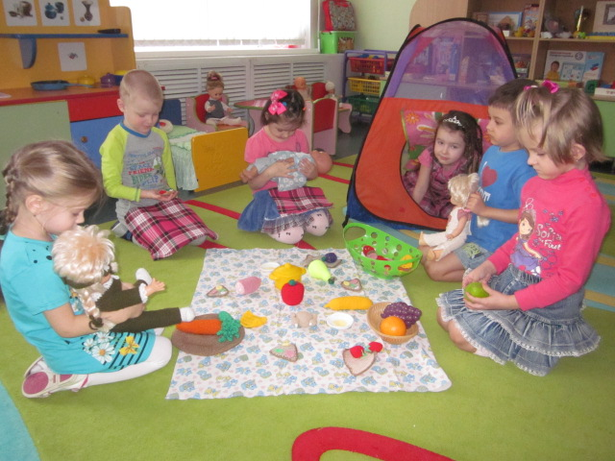
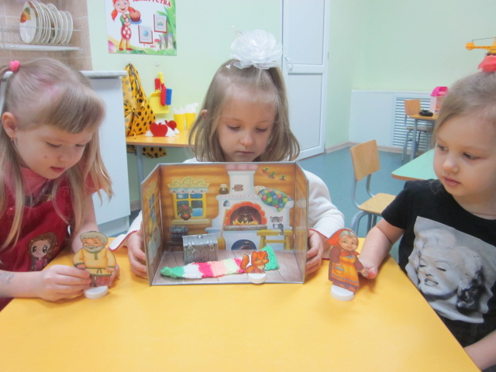
I блок «Я и моя семья»
Образовательная деятельность в режимных моментах с детьми 4-5 лет
Чтение сказки «Зимовье», Ю.Мориц «Дом гнома», К. Ушинский
«Петушок с семьей», В.Вереев «Братишка», К. Чуковский
«Федорино горе», А.П.Анисимова «Колыбельная», «На улице»,
«Как у нашего двора».
стихотворение Г.Горланова «Помощница».
Развлечение на тему: «Друзья», «Что видел Карлсон».
Экскурсия в музей народного быта «Знакомство с предметами домашнего
обихода: прялка, самовар, скалка, веретено».

Slide 12
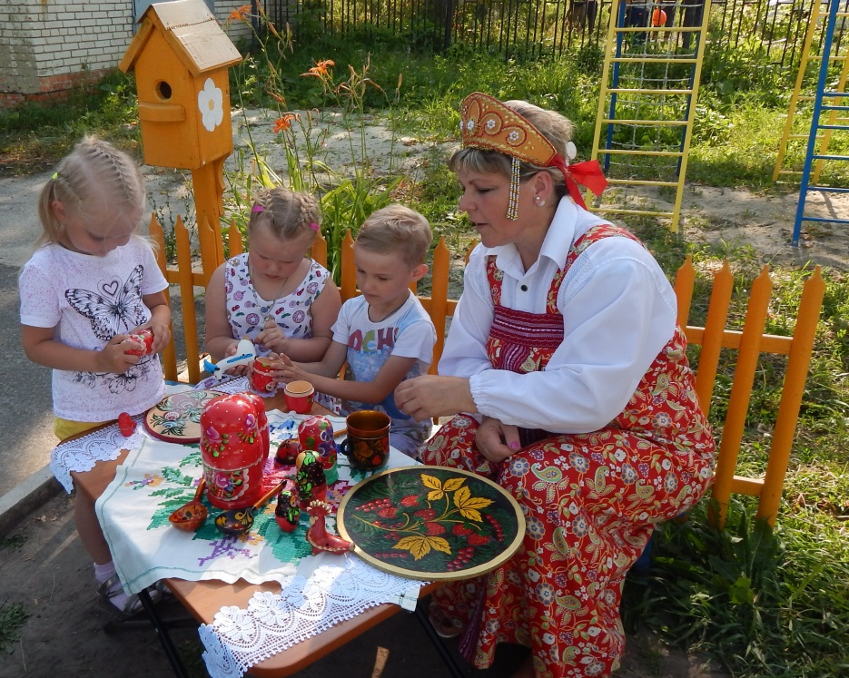
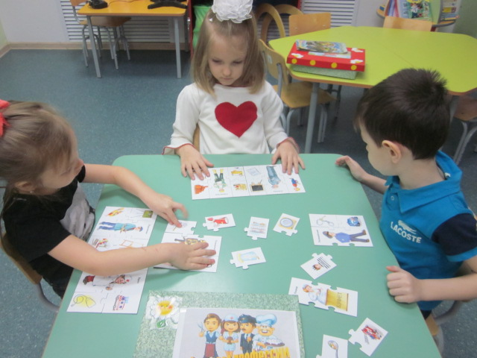
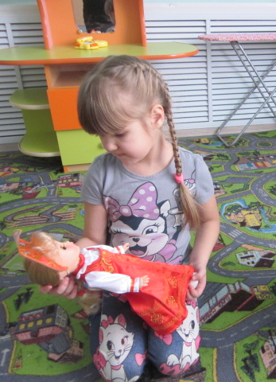
I блок «Я и моя семья»
Образовательная деятельность в режимных моментах с детьми 4-5 лет
Сюжетно-ролевая игра: «Семья», «Мы едим на машине».
Психогимнастический этюды «Сердитый дедушка», «Любящие родители».
Ситуативный разговор на тему: «Чем можно порадовать маму».
Слушание песенок о маме.
Рассматривание фотографий родителей на производстве.
Рассматривание и игры на народных музыкальных инструментах.
Рассматривание иллюстраций к знакомым сказкам с изображением людей в
старинной одежде. Ознакомление с русской народной одеждой.

Slide 13
II блок «Мой город»
3-4 года
Воспитывать чувства привязанности к родному дому, детскому саду.
Формировать у детей простейшие представления о том, что каждый живет в своем доме, на определенной улице.
Формировать умение различать строения в зависимости от материалов, из которых они построены (деревянные, кирпичные дома).
Пробуждать интерес к красоте старинных рубленых изб с деревянными украшениями.
Воспитывать стремление выражать свою привязанность к родному дому.
Продолжать знакомить детей с оборудованием и оформлением участка для игр, подчеркивая его красоту.

Slide 14
II блок «Мой город»
4-5 лет
Формировать представления о названии родного населенного пункта.
Развивать умение выделять внешние признаки старинных и современных зданий.
Развивать умение проявлять себя как воспитанника детского сада (знать номер детского сада, на какой улице находится, как добраться до него).
Создать условия для проведения детьми интереса удивления и радости при встречи с архитектурными сооружениями.
Воспитывать чувства любви к родному городу.

Slide 15
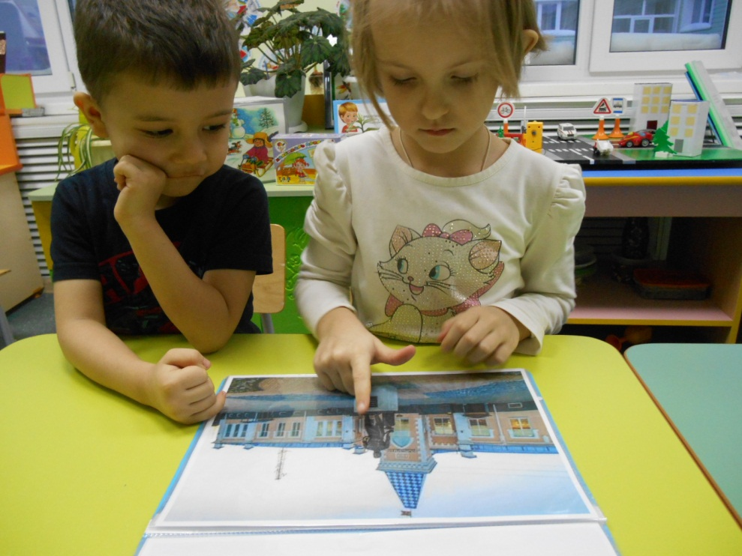
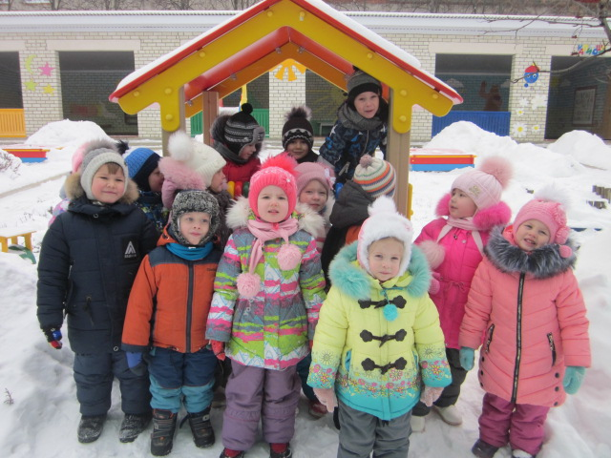
II блок «Мой город»
Образовательная деятельность в режимных моментах с детьми 3-4 лет
Ситуативный разговор на тему: «По какому адресу ты живешь?», «На весь город», «Любимое местечко в городе», «Кем работают твои родители»
Дидактические игры: «Машины в нашем городе», «Транспорт», «Наш город», «Мы построим новый дом», «Больше, меньше», «Один-много», «Длинный, короткий», «Выше - ниже», «Сервировка стола к обеду», «Где я спрятал игрушку» (на плане схемы группы), «Почини здание».
Сюжетно-ролевая игра «Детский сад», «Кукольный детский сад», «День рождения».
Рассматривание иллюстраций на тему: «Улица нашего города».
Просмотр слайдов «Наш город - Кузнецк».

Slide 16
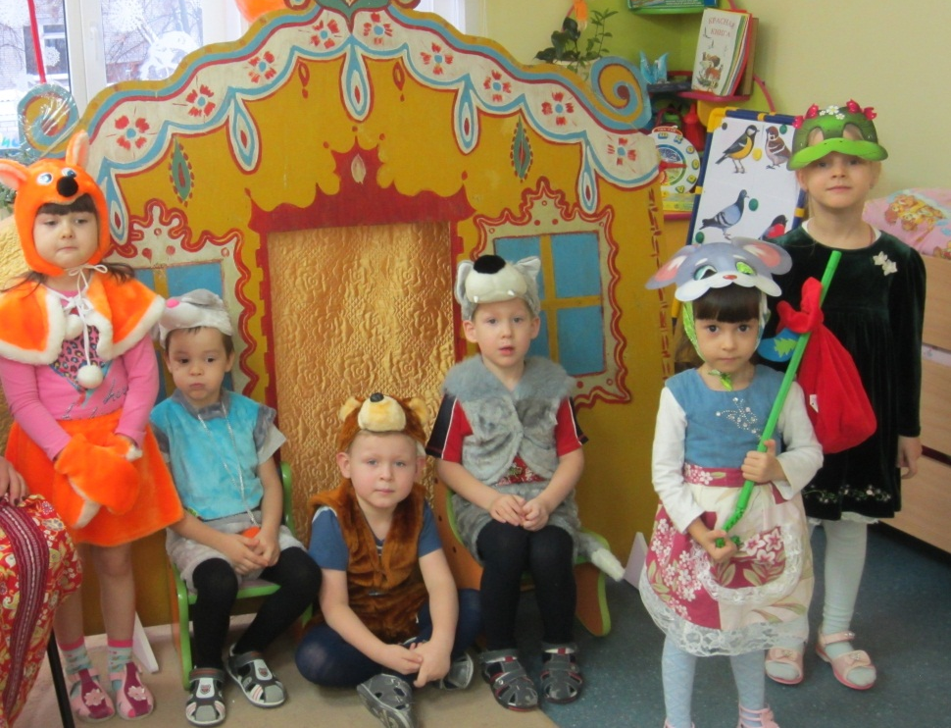
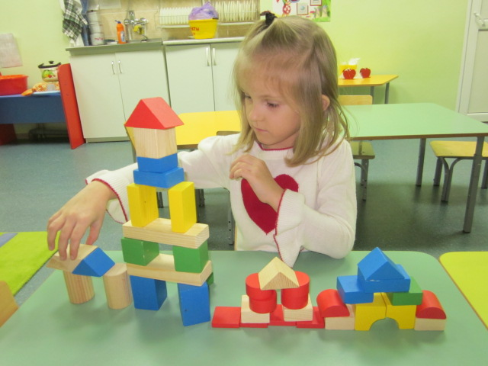
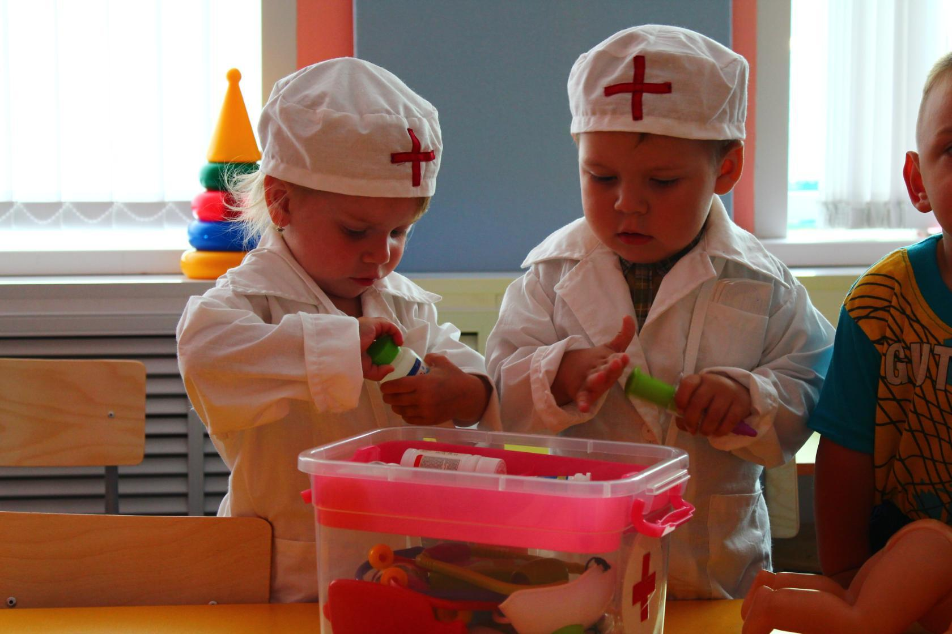
II блок «Мой город»
Образовательная деятельность в режимных моментах с детьми 3-4 лет
Беседа о разнообразии деревянных изб, изображенных на иллюстрациях к народным сказкам.
Театрализованная игра по сказке «Теремок».
Слушание песенки «Строим дом».
Дидактическое упражнение: «Расскажи какая».
Чтение Е.Тайц «Кубик на кубик», «Я хожу в детский сад».
Просматривание слайдов «Детский сад», «Юра и Оля играют вместе»

Slide 17
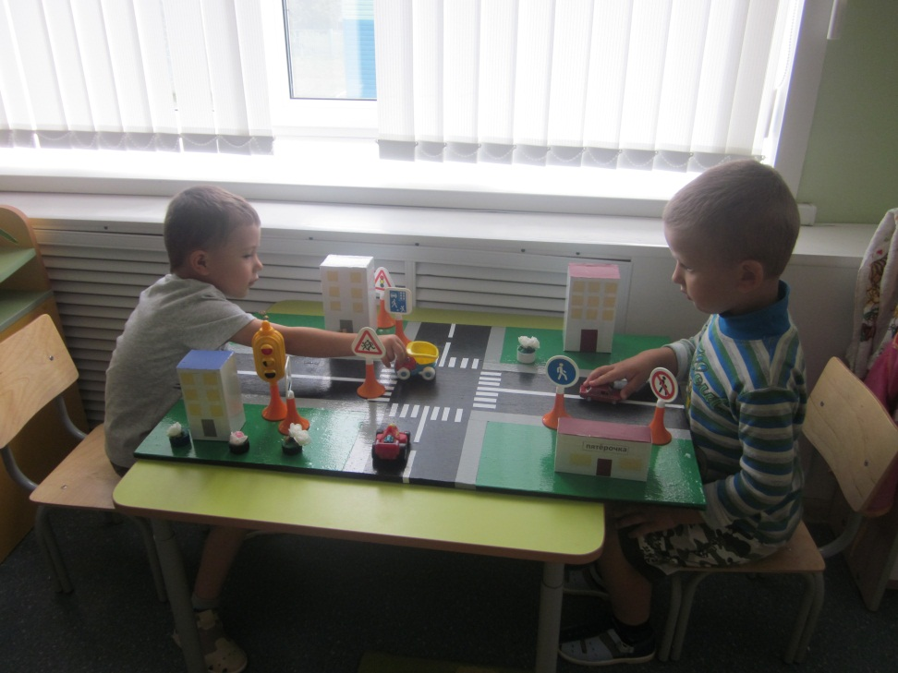
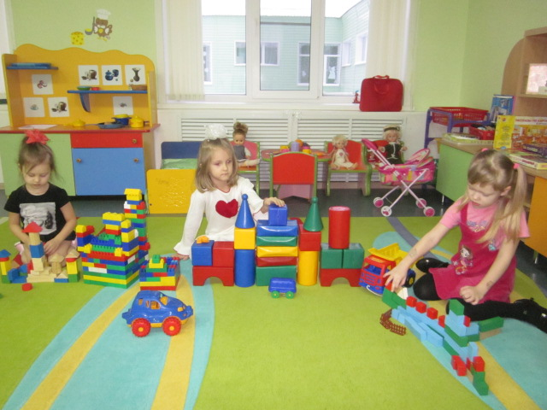
II блок «Мой город»
Образовательная деятельность в режимных моментах с детьми 3-4 лет
Рассматривание фотоальбома «Профессии в городе».
Моделирование правил поведения в группе.
Развлечение на тему: «Вдоль по деревне к бабушке Арине»
Экскурсия по групповой комнате.
Целевые прогулки по территории детского сада, по улице 60-лет ВЛКСМ, к светофору.
Конструирование «Дома города».
Строительные игры

Slide 18
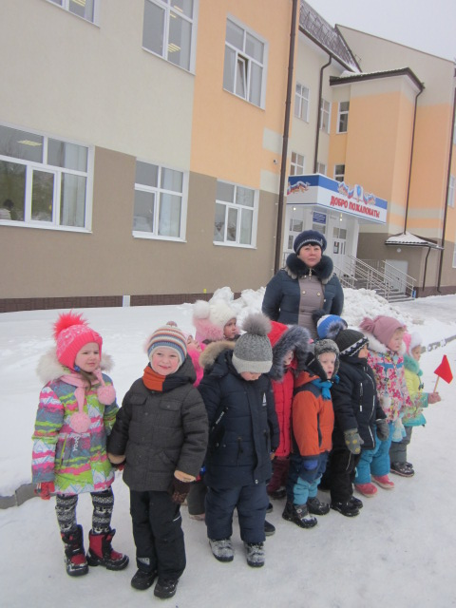
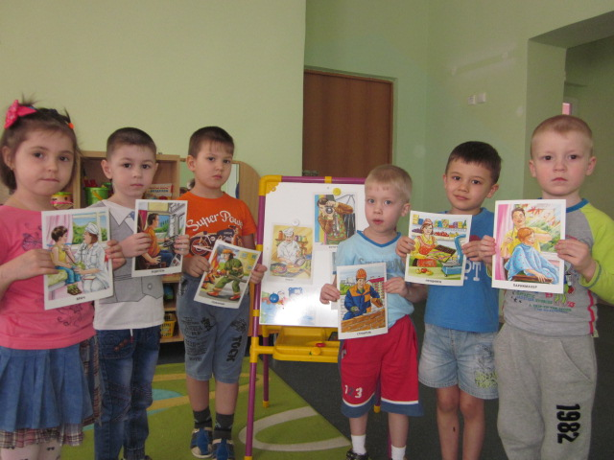
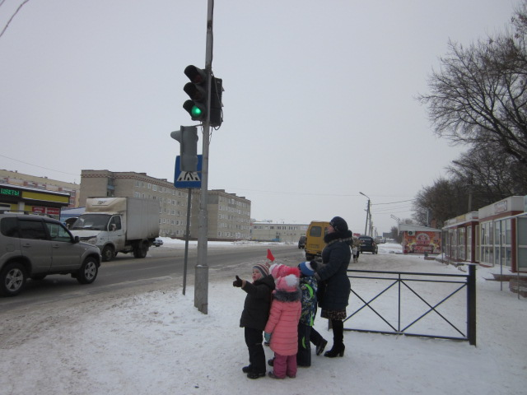
II блок «Мой город»
Образовательная деятельность в режимных моментах с детьми 4-5 лет
Беседа «Труд взрослых», «На какой улице города ты живешь», «Посидим на завалинке у бабушки Арины».
Дидактические игры: «Из чего построен дом», «Когда это бывает?», «Что раньше, а что сейчас», «Где какие дома?», «Кому что нужно для работы», «Кто найдет - пусть возьмет».
Рассматривание фотоальбома «Памятники нашего города».
Игра драматизация «Путешествие в деревню».
Экскурсии по территории детского сада, по улице Тухачевского.

Slide 19
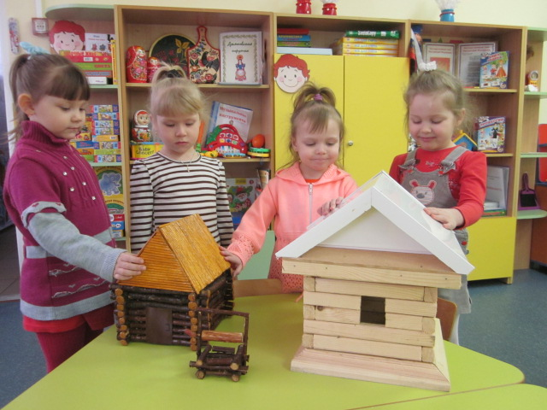
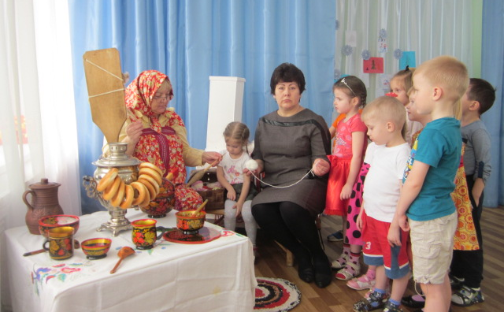
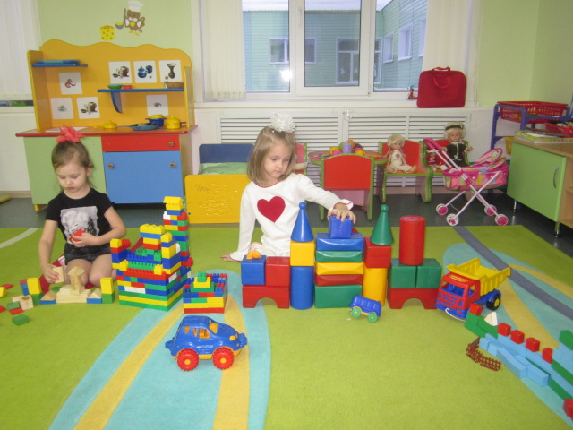
II блок «Мой город»
Образовательная деятельность в режимных моментах с детьми 4-5 лет
Рассматривание деревянных, старинных домов.
Строительные игры.
Чтение и беседа по прочитанному Е.Каменова «Топор всему голова», А.Барто «Дом переехал» .
Сюжетно-ролевые игры: «Путешествие на автомобиле», «Строители», «Кому отправим письмо».
Развлечение «Где живут игрушки?», «Малыши и Карлсон».
Экскурсия в музей народного быта.

Slide 20
III блок «Природа и Я»
3-4 года
Познакомить детей с растительным миром Сурского края.
Формировать представления о деревьях, травах и цветах родной природы.
Расширять представления о диких и домашних животных, насекомых Пензенского края.
Формировать умение наблюдать за птицами, прилетающих на участок, подкармливать их зимой.
Продолжать воспитывать стремление заботится о растениях, нетерпимость к бессмысленной их порче.
Упражнять в умении отличать и называть по внешнему виду фрукты и овощи.

Slide 21
III блок «Природа и Я»
4-5 лет
Расширять представления детей о родной природе (живая, неживая).
Знакомить детей с представителями классов пресмыкающихся (ящерица), обитающих на территории Пензенского края,
их внешним видом и способами перемещения.
Расширять представления о фруктах: слива, персик, овощах и ягодах, грибах (маслята, сыроежки, опята).
Формировать умение называть 3-4 вида деревьев.
Расширять представления о свойствах песка и глины, камнях.
Совершенствовать умение замечать изменение в природе, рассказывать об охране растений и животных в природе.

Slide 22
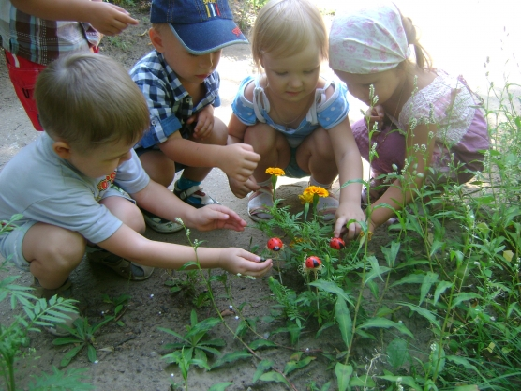
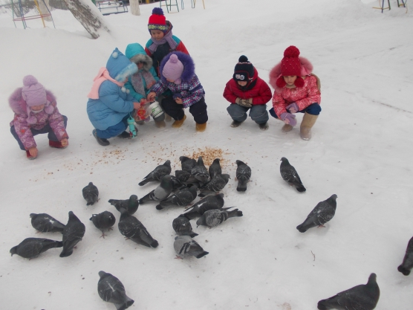
III блок «Природа и Я»
Образовательная деятельность в режимных моментах с детьми 3-4 лет
Беседы на тему: «О правилах поведения в природе», «Животные рядом со мной», «Какие деревья растут на участке детского сада», «Времена года», «Птицы которые прилетают к нам на участок».
Ситуативный разговор на тему: «Почему в вазе цветы завяли, а в горшках цветут?».
Рассматривание картин и иллюстраций «Домашние животные», «Цветущие, травянистые растения нашего края».
Просмотр слайдов на тему: «Насекомые нашего края».
Наблюдения за людьми, которые гуляют со своими питомцами
Целевые прогулки в сквер, на огород, по территории ДОУ, по улице.
Подвижные игры: «Воробушки и автомобиль», «Комарик», «Зайка серый умывается».

Slide 23
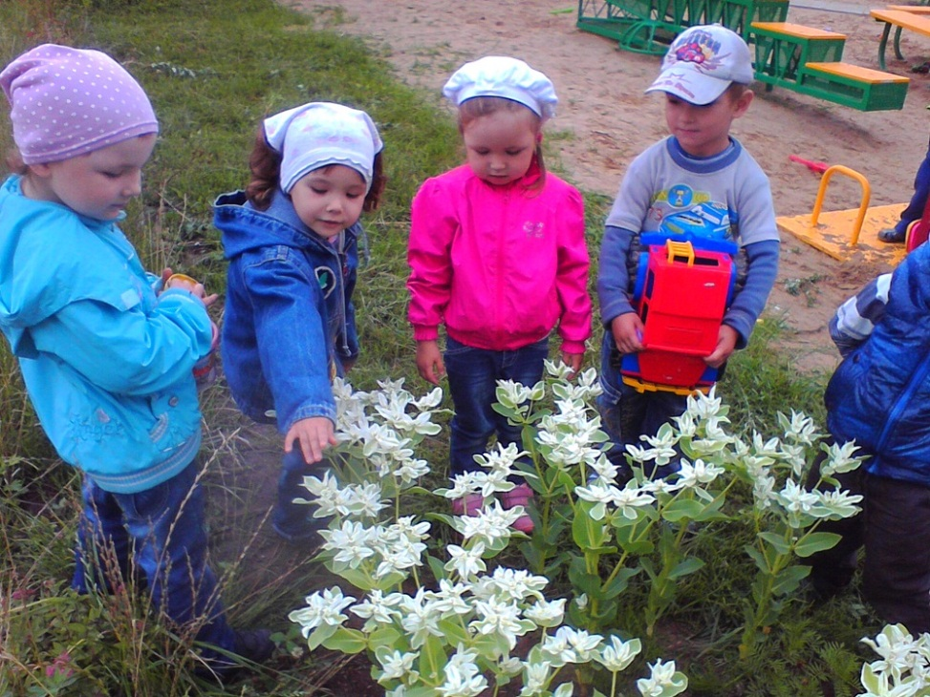
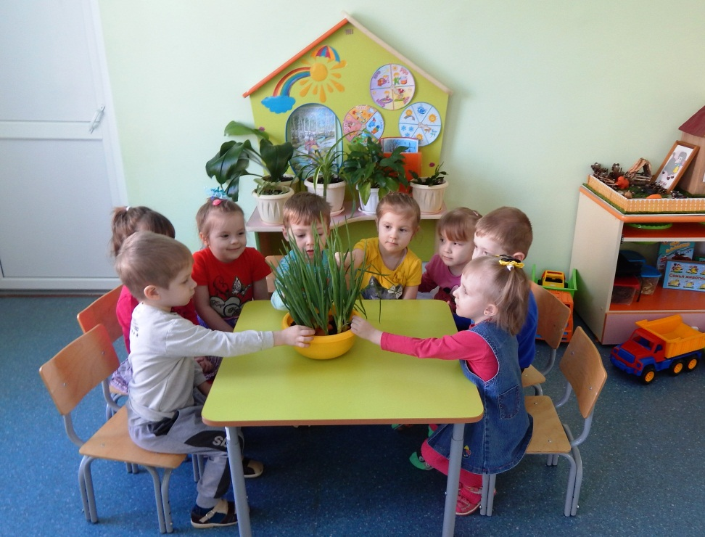
III блок «Природа и Я»
Образовательная деятельность в режимных моментах с детьми 3-4 лет
Дидактические игры «Когда это бывает?», «Что, где растет?», «Чудесный мешочек».
Игровая ситуация «В лесу».
Сюжетно-ролевые игры: «Отдых в лесу», «Больница в лесу».
Музыкально-дидактическая игра «Ходят капельки по кругу».
Слушание музыки П.Чайковского «Времена года».
Чтение: А.П. Анисимова «Белые гуси - синие лапки», «Все спят», «С добрым утром». В.Сутев «Яблоко». В.Степанова «Домик для воробья». В.Бианки «Белки насушили», «Сушильня». В.Агапов «Фиалки», «Ландыш», «Одуванчик». Д.Злобина «Соловей».
М.П. Смирнова «Зайчик».
Загадывание загадок об овощах и фруктах.

Slide 24
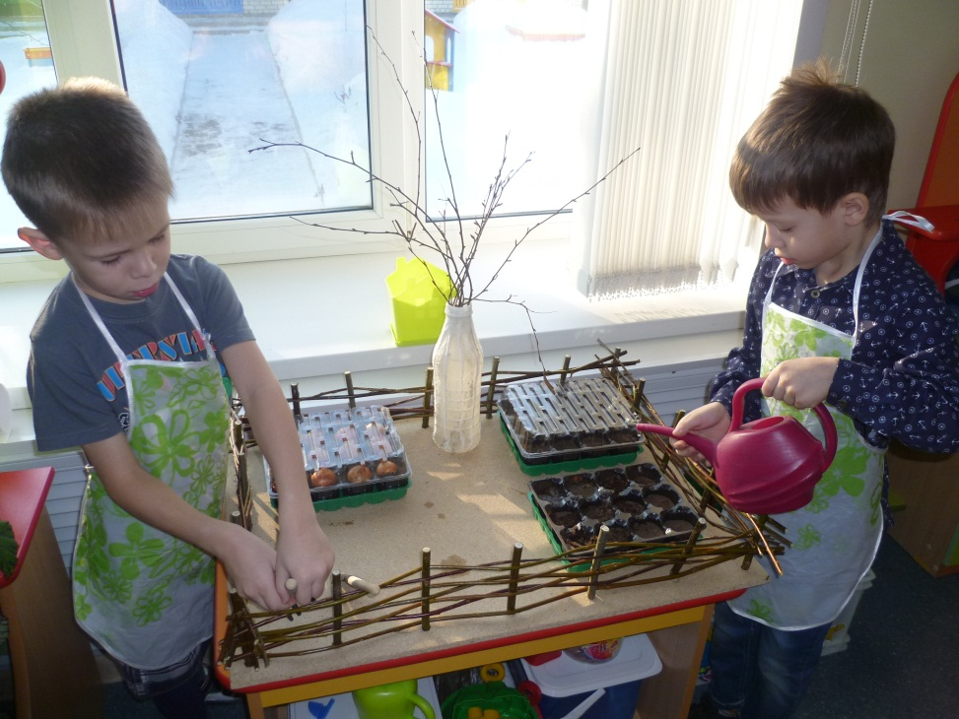
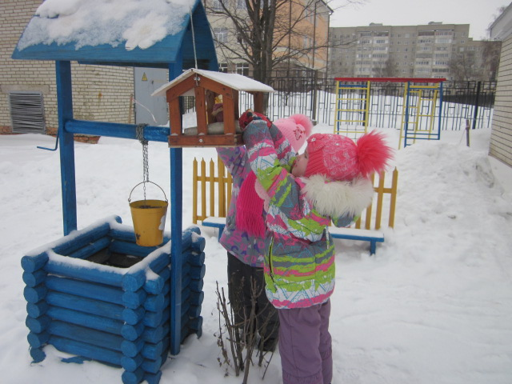
III блок «Природа и Я»
Образовательная деятельность в режимных моментах с детьми 4-5 лет
Беседа на тему: «Кто и как готовится к зиме?».
Ситуативный разговор «Солнце-воздух-снег».
Дидактические игры: «Говори на оборот», «Опишите, я отгадаю!», «Найди, о чем расскажу», «Явления природы», «Кто, где, живет».
Экспериментирование с землей, водой и глиной.
Наблюдения: за деревьями, цветами, растущими на участке детского сада, за птицами у кормушки

Slide 25
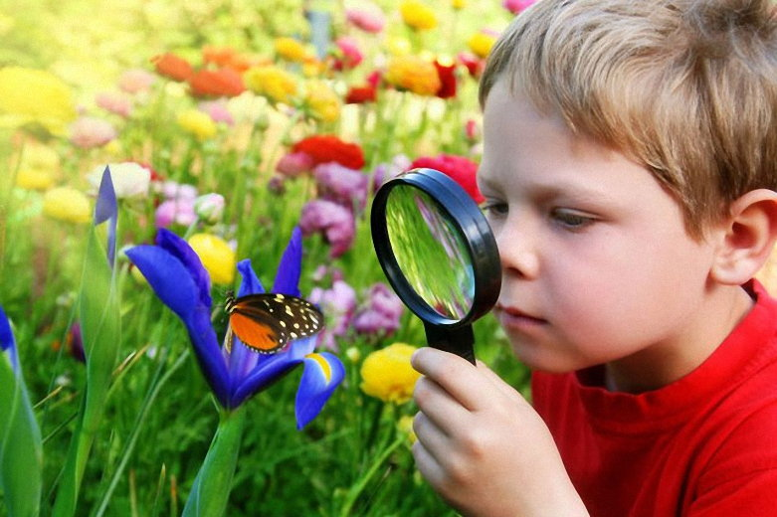
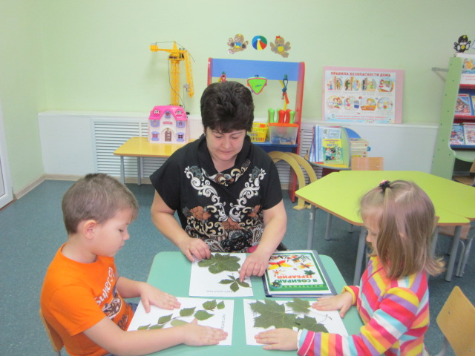
III блок «Природа и Я»
Образовательная деятельность в режимных моментах с детьми 4-5 лет
Рассматривание иллюстраций на тему «Лекарственные растения нашего леса», «Птицы Пензенского края»;
картин В.Пластова «Первый снег», «Осень в лесу»;
журнала юный натуралист.
Просмотр видеофильма «Обработка овощей».
Видео- экскурсия в рощу (насекомые), составление описательных рассказов про насекомых.
Викторины на тему: «Природа наш дом», «Что, где, когда?».
Акция «Сохрани живую елочку».

Slide 26
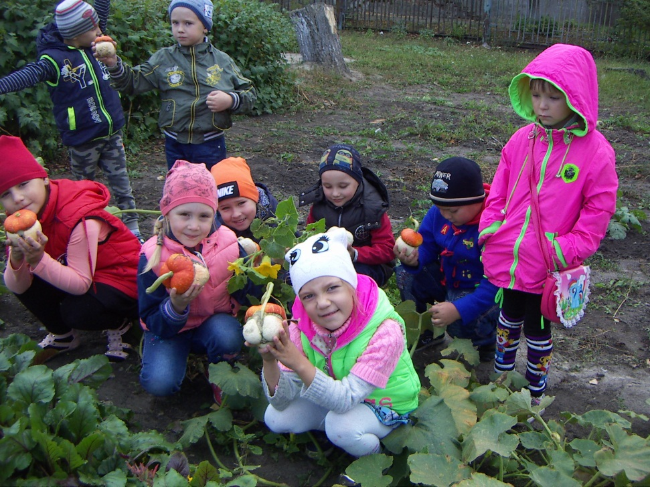
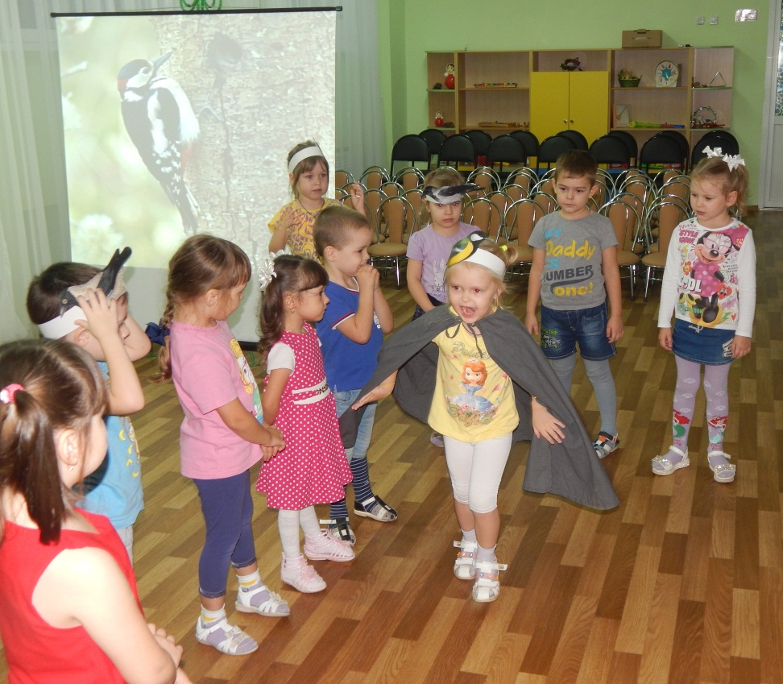
III блок «Природа и Я»
Образовательная деятельность в режимных моментах с детьми 4-5 лет
Чтение рассказов Е.Чарушина «Сова», «Белка», А.П. Анисимовой «Заяц-Белая Шубка» (с обсуждением).
Индивидуальное заучивание стихов о временах года.
Загадывание загадок.
Психо-гимнастический этюд «Маленький скульптор».
Зарисовка в центре природы зимующих птиц.
Слушание М.Витлова «Песенка о весне» с обсуждением.
Развлечение «Синичкин день».

Slide 27
IV блок «Наша кладовая»
3-4 года
Формировать представления у детей о назначении предметов, находящихся в непосредственном окружении, развивать умение бережного обращения с ними.
Формировать конкретные представления об отдельных элементах быта времен бабушек и дедушек (посуда, пища).
Совершенствовать умение различать посуду в зависимости от материала, из которого она изготовлена (деревянная, глиняная).
Развивать умение проявлять радость, удивление, удовольствие от встречи с прекрасным.
Формировать умение выделять общие признаки предметов (цвет, величина, форма).

Slide 28
IV блок «Наша кладовая»
4-5 лет
Расширять элементарные представления о предметах, характеризующих быт, традиции народа Пензенского края.
Поддерживать интерес детей к предметам, их изучению, к действию с ними.
Формировать представление об изменении одежды со временем.
Расширять представления о видах транспорта: пассажирский, наземный, воздушный, водный;
специальный транспорт (полиция, скорая помощь).
Расширять представления о разных видах посуды, классифицировать её по цвету, форме, материалу, назначению.
Познакомить со стеклянной посудой и изделиями из стекла (г. Никольск).
Формировать умение устанавливать простейшие связи между предметами и явлениями.
Воспитывать бережное отношение к вещам.

Slide 29
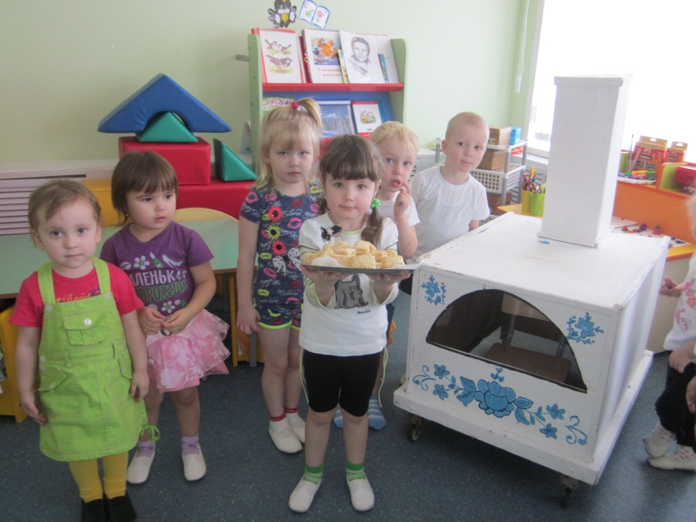
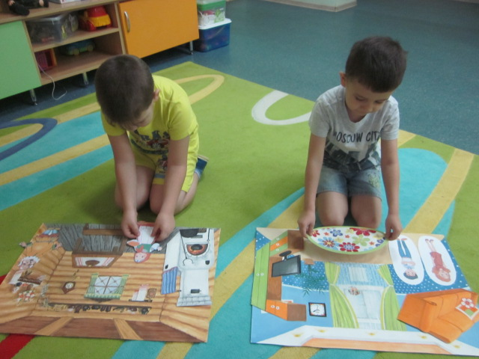
IV блок «Наша кладовая»
Образовательная деятельность в режимных моментах с детьми 3-4 лет
Дидактические игры: «Уложим куклу спать», «Напоим куклу чаем», «В гостях у Пятачка», «Тонет - не тонет», «У бабушки в гостях»
Сюжетно-дидактическая игра «Помоем посуду».
Чтение: А.П. Анисимова колыбельная «Заинька», «Бабушкины янтаря».
Рассматривание кукол в русском национальном костюме, орнамента на народных костюмах (юбка, сарафан, головные уборы).
Развлечения «Веселая посуда», «Бабушкины помощники», «В гости к колобку»

Slide 30
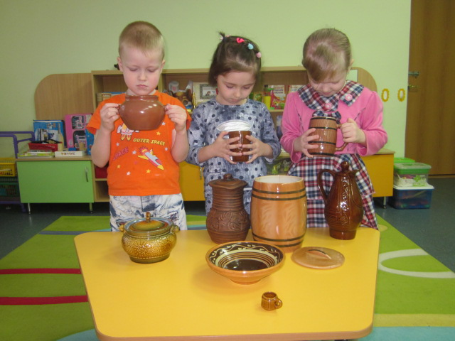
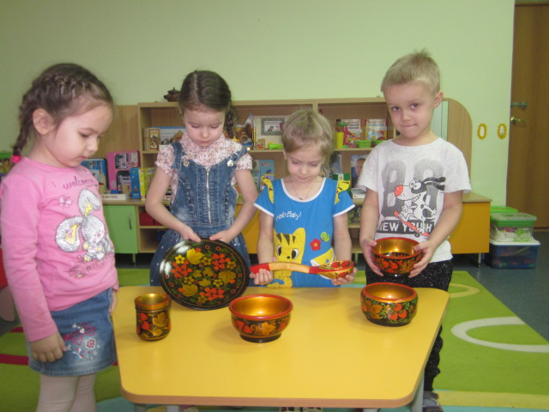
IV блок «Наша кладовая»
Образовательная деятельность в режимных моментах с детьми 3-4 лет
Рассказ воспитателя «Какая была одежда и посуда» с демонстрацией отдельных образцов.
Рассматривание глиняной и деревянной посуды.
Игровая ситуация по теме «Семья».

Slide 31
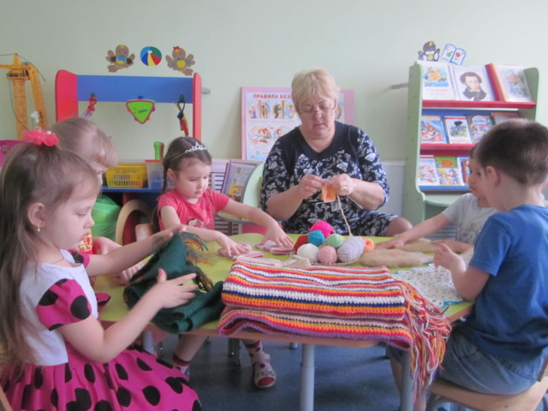
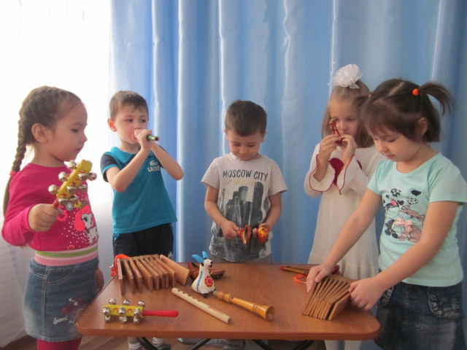
III блок «Наша кладовая»
Образовательная деятельность в режимных моментах с детьми 4-5 лет
Рассказ воспитателя на тему: «Для чего нужны теплые вещи», «Вязания на спицах».
Ситуативный разговор «Наши вещи старинные, хранятся в доме, чьи они?».
Рассматривание глиняной сокольской посуды, обсуждение её назначения;
стеклянной посуды завода г. Никольск;
альбома кованых изделий;
абашевских свистулек;
элементов костюма: татарского, русского, мордовского;
музыкальных инструментов: трещетка, ложки деревянные, дудочка.

Slide 32
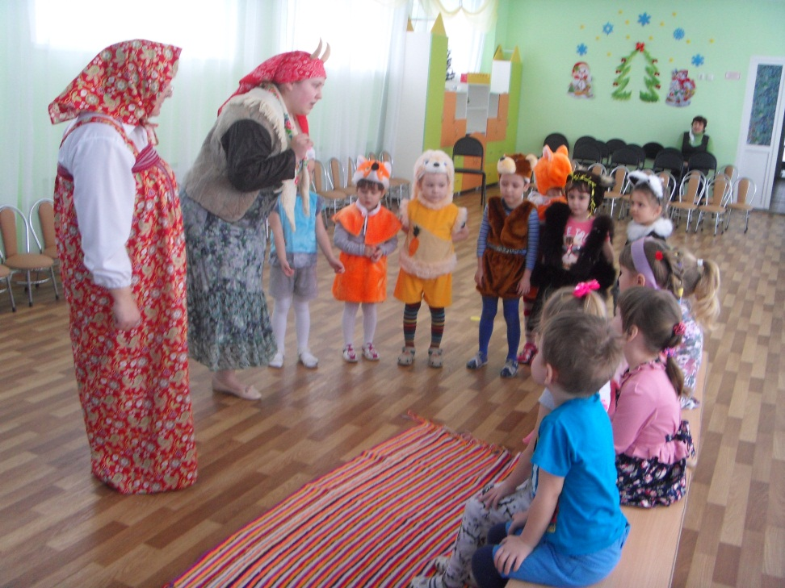
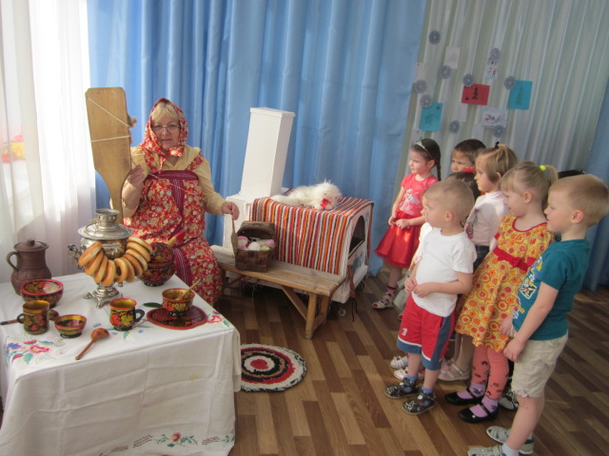
III блок «Наша кладовая»
Образовательная деятельность в режимных моментах с детьми 4-5 лет
Дидактические игры: «Приготовим обед», «Оденем куклу» (народный костюм), «Для чего это нужно?», «Какая посуда поет, угадай?», «Деревенская изба» (моделирование), «Кому что нужно для работы».
Хозяйственно бытовой труд – вымоем посуду в игровом центре.
Чтение: М.П. Смирнова «Таня – неумелочка», «Мастера», «Стряпуха», «Портниха»; Д.Злобина «Мы работаем» (с последующим обсуждением).
Развлечение «Путешествие в сказку», « У бабушки Арины», «Святки».

Slide 33
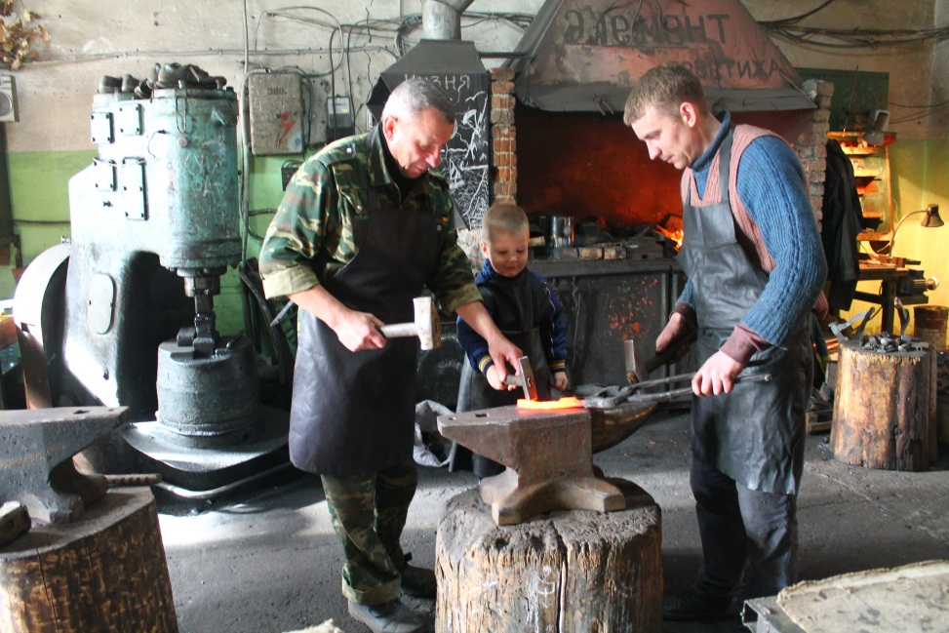
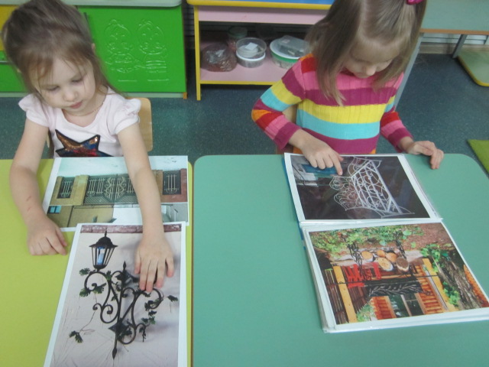
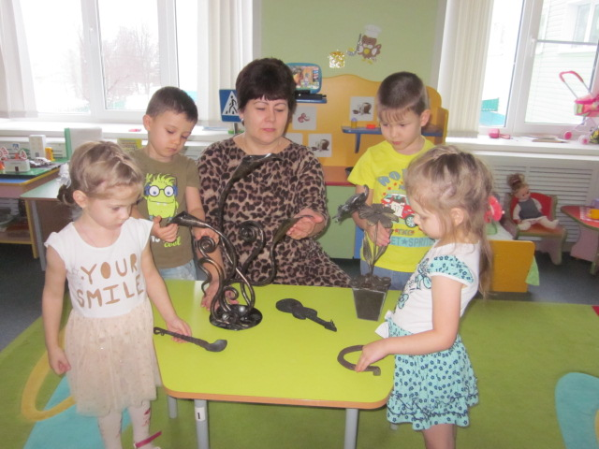
III блок «Наша кладовая»
Проектная деятельность «Профессии моей семьи

Slide 34
Формы работы
3-4 года
4-5 лет
- беседы
- развлечения, досуга
- целевые прогулки
- экологическая тропа
- рассматривание иллюстраций
- сюжетно - ролевые игра
- дидактические игры
- игры загадки
- дидактические упражнения
- слушание музыки
- рассматривание фотоальбомов
- проблемно - игровые ситуации
- акции совместно с родителями
- чтение художественной литературы
- заучивание стихов, потешек
- пальчиковые игры
- экскурсии
- развлечения, досуга
- сюжетно - ролевые игра
- изготовление атрибутов
- викторины
- мультимедийные просмотры
- игры на музыкальных инструментах
- игровые обучающие ситуации
- экспериментирование
- моделирование ситуации
- игры-инсценировки

Slide 35
Ожидаемый результат:
- Проявляет интерес к себе, своей биографии, истории семьи.
- Проявляет себя как члена семьи, члена детского коллектива.
- Имеет представления о том, что люди отмечают и празднуют дни рождения.
- Бережно относится к родному дому, детскому саду, вещам.
- Имеет представление о городе, в котором живет.
- Знает домашний адрес, адрес детского сада и маршрут к нему.
- Имеет представление о народных традициях Пензенского края
- Сформированы конкретные представления об имени человека, о фамилии, о семье, об отдельных элементах быта, времен бабушек и дедушек (пища, одежда, жилище, посуда).
- Владеет умением группировать предметы по материалу и назначению.
- Проявляет интерес и бережное отношение к природе родного края
- Имеет представление о предметах, характеризующих быт.
- Устанавливает простейшие связи между предметами и явлениями,
делает выводы.
- Умеет устанавливать простейшие связи между людьми,
предметами и явлениями.

